Slide 1
স্বাগতম

Slide 2
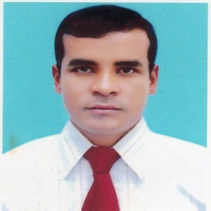
পরিচিতি
শিক্ষকঃ
মোহাম্মদ হারিছুল হক
সহকারী শিক্ষক(কম্পিউটার)
কৃষ্ণপুর আলিম মাদরাসা।
খালিয়াজুরী, নেত্রকোণা।
পাঠঃ
শ্রেনীঃ নবম,
বিষয়ঃইসলামের ইতিহাস,
অধ্যায়ঃপ্রথম,
পরিচ্ছেদঃ তৃতীয়
তারিখঃ০৬/০১/২০২১ই;

Slide 3
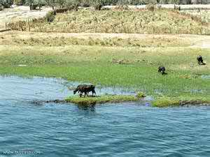
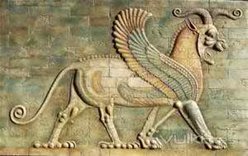
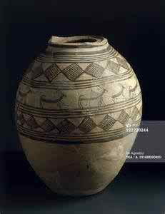
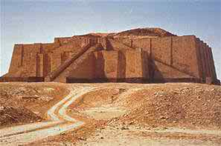
ছবিতে আমরা কী দেখতে পাচ্ছি?

Slide 4
১।মিশরীয় সভ্যতা সম্পর্কে বলতে পারবে। ২।নীল নদের অবদান সম্পর্কে ব্যাখ্যা করতে পারবে।
শিখনফলঃ

Slide 5
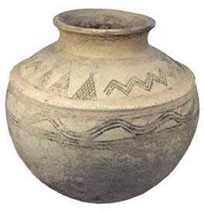
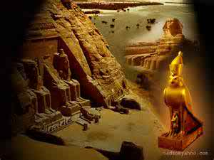
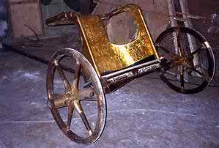
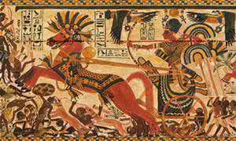
মিশরীয় সভ্যতার প্রতিচ্ছবি

Slide 6
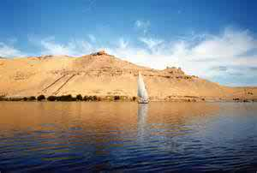
নীল নদ

Slide 7
১।মিশরের কৃষি ক্ষেত্র উন্নয়নে নীল নদের অবদান বর্ননা কর। ২।মিশরীয় প্রযুক্তির কয়েকটি নাম লেখ।
দলীয় কাজঃ

Slide 8
১।কোন সভ্যতা বিশ্বের শিক্ষা, সস্কৃতি ও সভ্যতার অগ্রদূত? ২।কাকে নীল নদের দান বলা হয়? ৩।মিশর কোন কোন মহাদেশ দ্বারা পরিবেষ্টিত? ৪।মিশরের দুটি নদির নাম বল? ৫।মিশরের নীল নদের অববাহিকায় কোন সভ্যতার উন্মেষ ঘটে?
মূল্যায়নঃ

Slide 9
মিশরীয় সভ্যতার সাথে আমাদের দেশের কোন সভ্যতার মিল পাওয়া যায় তা ব্যাখ্যা করে আনবে।
বাড়ির কাজঃ

Slide 10
ধন্যবাদঃ

